Slide 1
Erfolgreiche
Zone Chairpersons
Notes:
Wir wollen die Aufgaben der Zone Chairperson etwas näher betrachten.
Egal, wie viele von Ihnen bereits Erfahrungen als Zone Chairperson gesammelt haben oder dieses Amt übernehmen werden: Wir hoffen sehr, dass heute viele Ideen und Best-Practices ausgetauscht werden, damit Sie das Amt erfolgreich ausüben.
Sprechen wir zuerst über die Bedeutung einer Zone Chairperson und die Unterstützung der Clubs.

Slide 2
Womit wir uns heute beschäftigen
Die Aufgaben einer Zone oder Region Chairperson näher betrachten
Erfahren, wie man sich auf eine erfolgreiche Amtszeit vorbereiten kann
Den Wert eines Zonentreffens für den Club maximieren – Vorbereiten, Einbinden und Nachbereiten
Zone- und Region Chairperson – Global Membership Approach
Bei Ihren Clubs nachfassen
Auszeichnungen
Notes:
Womit wir uns heute beschäftigen
Die Aufgaben einer Zone oder Region Chairperson näher betrachten.
Erfahren, wie man sich auf eine erfolgreiche Amtszeit vorbereiten kann.
Schwerpunkt: Clubs! Bleiben Sie mit den Clubs verbunden und in ständigem Kontakt. Dieser Bereich liegt mir besonders am Herzen. Clubs wie auch neue Lions brauchen Mentoren. Diese Aufgabe können sie übernehmen und Ihren Club unterstützen!
Maximieren Sie die Bedeutung eines Zonentreffens für Clubführungskräfte. Suchen Sie die Führungskräfte von morgen! Schwerpunkt: Nachfolgeplanung!
Straffen Sie Ihre Treffen und konzentrieren sich auf die Clubs! Was brauchen sie? Verteilen Sie nicht nur Merkblätter! Geben Sie den Clubs die Möglichkeit, sich Ziele zu setzen und über ihre Probleme zu sprechen.
Stellen Sie die Ressourcen und Tools vor, die Ihnen und den Clubs in Ihrer Zone zur Verfügung stehen.
Finden Sie den besten Weg, um Probleme im Club an Distriktführungskräfte weiterzuleiten.
Teilen Sie Best-Practice-Beispiele, Erfolgsstorys und stellen Fragen

Slide 3
Aufgaben der Zone Chairperson
Notes:
Wir wollen die Aufgaben der Zone Chairperson etwas näher betrachten

Slide 4

Die Zone Chairperson ist die Verbindung
und
dem
Distrikt
zwischen
den
Clubs
Bild mit freundlicher Genehmigung von David Castillo Dominici / FreeDigitalPhotos.net
Notes:
Als Zone Chairperson übernehmen Sie eine wichtige Rolle im Distrikt und unterstützen die Clubs in Ihrer Zone.
Wie ein Kettenglied ist die Zone Chairperson das Bindeglied zwischen den Clubs und dem Distrikt. *Deshalb müssen Sie alles tun, um die Verbindung zu stärken! Kommunizieren, kommunizieren, kommunizieren!
Das gilt auch für die provisorischen Zone und Region Chairpersons!
Sprechen Sie darüber, warum sie ausgewählt wurden, was sie mitbringen usw.

Slide 5


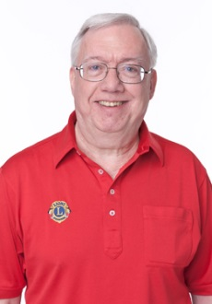
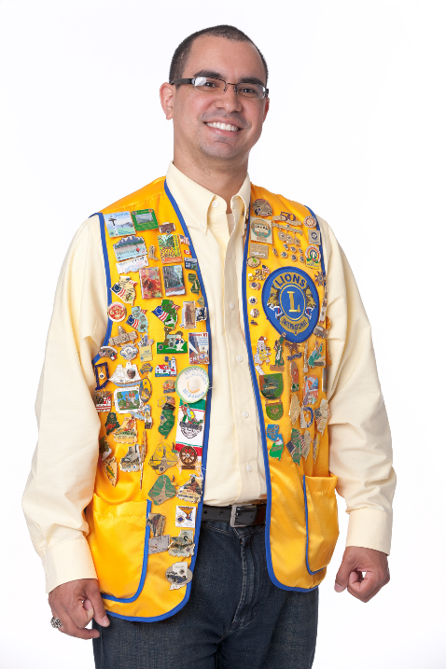


Sie arbeiten eng mit diesen Clubamtsträgern zusammen
Präsident/in
Vizepräsident/in
Sekretär/in
Zone Chairperson
Beauftragte/r für Mitgliedschaft
Beauftragte/r
für
Hilfsprojekte
Notes:
Sie werden einen Großteil Ihrer Zeit mit einigen der wichtigsten Clubamtsträger verbringen: hauptsächlich mit dem Clubpräsident/der Clubpräsidentin und Vizepräsidenten, Clubsekretär/in und ggf. auch dem/der Mitgliedschaftsbeauftragten sowie dem/der Beauftragten für Hilfsprojekte.
Ich möchte auch darauf hinweisen, dass die ständigen Ausschüsse auf die Unterstützung eines erfolgreichen Clubs ausgerichtet sind. Die neuen Clubamtsträger-Ämter wurden in der überarbeiteten einheitlichen Fassung der Clubsatzung und Zusatzbestimmungen festgelegt. Darüber hinaus wurden die Aufgaben und Verantwortungsbereiche verschiedener Clubamtsträger neu festgelegt.
Diese Struktur ist Teil einer neuen Perspektive, um gemeinnützige Lions-Hilfe auf lokaler und globaler Ebene auszubauen und zu erweitern.

Slide 6

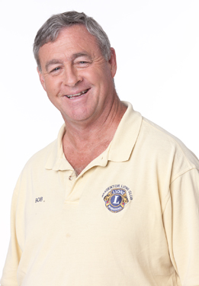
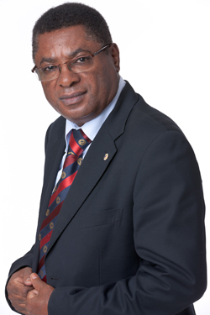
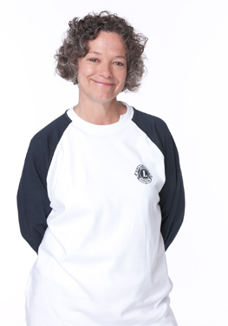
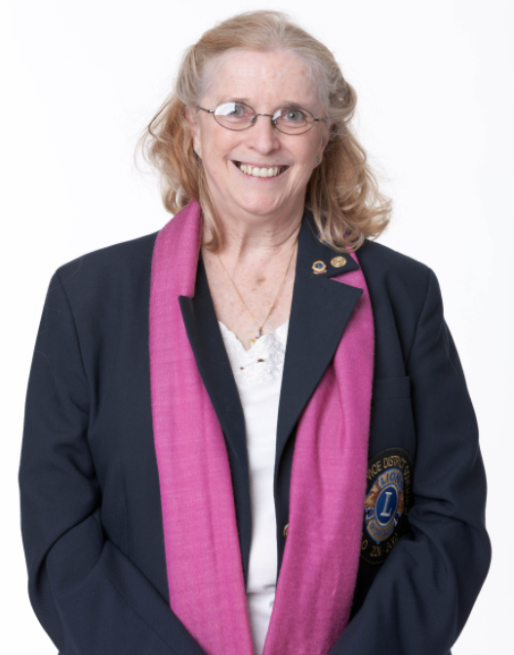
Sie arbeiten eng mit dem Distrikt-Governor zusammen
Und dem Global Action Team
Distriktkoordinator/in für Führungskräfte
Distriktkoordinator/in für Clubaufbau
Zone Chairperson
Distrikt-Governor
Distriktkoordinator/in
für Mitgliedschaft
Distriktkoordinator/in für Hilfsprojekte
Notes:
Der Beratungsausschuss kommuniziert über die Zone Chairperson mit dem Distrikt-Governor und dem Distriktkabinett. Wir wollen kurz besprechen, was das wirklich bedeutet. Das bedeutet, dass der Beratungsausschuss ein Arbeitsausschuss ist, der sich auf alle Aspekte des GAT konzentriert, um Clubs mit Ideen für neue Hilfsprojekte, effektiven Strategien zur Mitgliedergewinnung, der Anerkennung und Förderung von Führungskräften und Migliederzufriedenheit zu unterstützen, so dass andere Lions als Mitglieder gewonnen und betreut werden. Sie übernehmen dabei eine wichtige Aufgabe. Es ist so wichtig für unser Fortbestehen als Vereinigung, dass Clubamtsträger erkennen, wie wichtig es ist, auf höherer Ebene Führungsaufgaben zu übernehmen!
Zone und Region Chairpersons fungieren als Amtsträger des Distriktkabinetts gemäß der Modelldistriktstruktur und dienen als Hauptkommunikationsverbindung zwischen dem Kabinett und den Clubamtsträgern, die im Beratungsausschuss des Distrikt-Governors sitzen.

Slide 7
Sie sorgen für eine zweiseitige Kommunikation
Global Action Team auf Distriktebene
Distrikt-Governor-Beratungsausschuss
Zone Chairperson
Notes:
Kommunikation - vor allem wechselseitige Kommunikation - ist eine wichtige Komponente für den Erfolg in jeder Führungsrolle, einschließlich der Zone Chairperson. Wechselseitige Kommunikation über verschiedene Ebenen bezieht sich auf den effizienten Austausch von Informationen zwischen den verschiedenen Ebenen innerhalb einer bestehenden Struktur.
Als Bindeglied zwischen den Clubs und dem Distrikt unterstützen Sie aktive die gegenseitige Kommunikation. Das bedeutet, dass Sie Strategien einsetzen, um den Kommunikationsfluss zwischen den verschiedenen Ebenen des Distrikts zu steuern, und um sicherzustellen, dass die Kommunikationswege offen bleiben.
Sie berichten dem Distrikt über Erfolge und Herausforderungen in Ihrer Zone und sind eine wichtige Ressource für Clubs und Clubamtsträger.
Sie teilen Informationen über Programme und Projekte, die vom Distrikt, Multidistrikt und Lions Clubs International organisiert werden. Sie regen Clubs zur Teilnahme an Distrikt-, Multi-Distriktversammlungen und Internationalen Conventions an.
Sie arbeiten eng mit dem Distrikt-Governor-Team und den Distriktkoordinatoren des Global Action Teams zusammen, mit dem Ziel, aktive und erfolgreiche Clubs zu fördern.
Clubführungskräfte haben bei Zonentreffen die Möglichkeit, sich auszutauschen und zu interagieren, so dass die Clubführung dazulernen kann und die Erfolge der Clubs gefeiert werden können!

Slide 8
Bereiten Sie sich vor Ihrem Amtsantritt vor!
Notes:
So können Sie sich auf Ihren Amtsantritt vorbereiten!

Slide 9

Nehmen Sie an allen von Ihrem Distrikt angebotenen Schulungen für Zone und Region Chairpersons teil.
Informieren Sie sich über Weiterbildungsangebote im Lions-Lernzentrum.
Möglicherweise bietet Ihr Distrikt Schulungen an.
Informieren Sie sich außerdem über die neuesten Club-Ressourcen.
Chris Bunch – LION Managing Editor
Sanjeev Ahuja – Chief of Marketing & Membership
Dan Hervey – Brand & Creative Director
Stephanie Morales – Meetings Manager
Notes:
Nehmen Sie an allen von Ihrem Distrikt angebotenen Schulungen für Zone und Region Chairpersons teil.
Schulungen werden online angeboten.
Möglicherweise bietet Ihr Distrikt Schulungen an.
Informieren Sie sich außerdem über die neuesten Club-Ressourcen.
Informieren Sie sich über Weiterbildungsangebote im Lions-Lernzentrum.

Slide 10
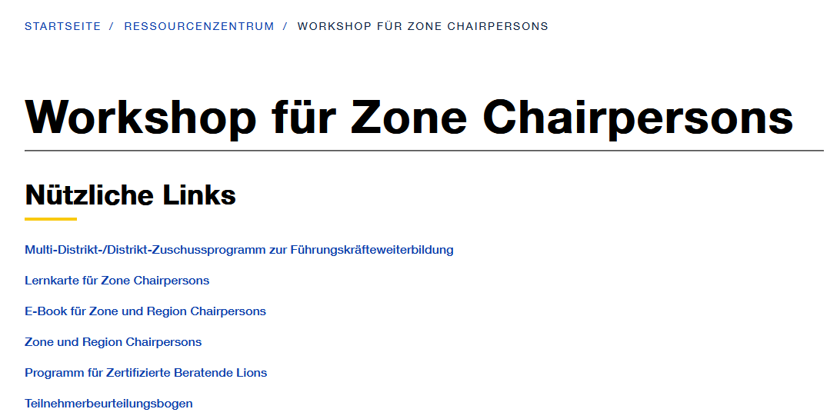
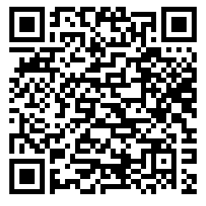
Prepare for Success!
Online finden Sie von Seminarleitern durchgeführte Workshops!
Chris Bunch – LION Managing Editor
Sanjeev Ahuja – Chief of Marketing & Membership
Dan Hervey – Brand & Creative Director
Stephanie Morales – Meetings Manager
Workshop-Vorbereitung
Die Aufgabe der Zone Chairperson
Zielsetzung und Handlungsplanung
für die Zone Problemlösung
Den Zustand des Clubs ermitteln
Notes:
Kürzlich wurde diese Webseite aktualisiert und enthält einige hilfreiche Informationen für Sie, die Sie als Zone Chairperson zum Erfolg führen.

Slide 11
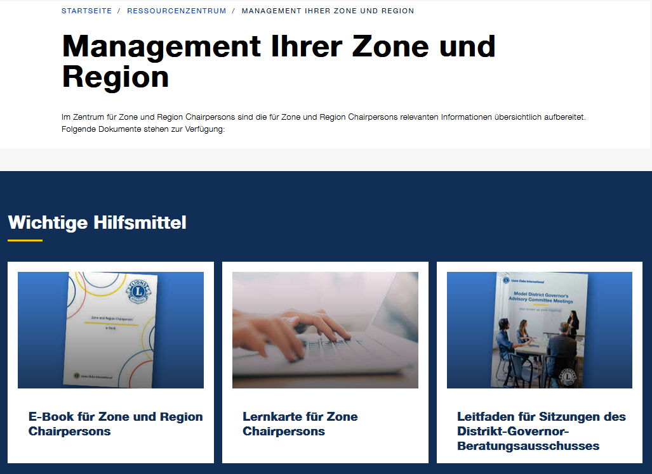
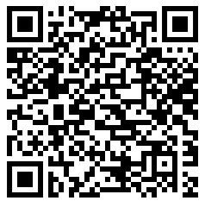
Ihr Ausgangspunkt für Ressourcen und Dokumente
Notes:
Ihr Ausgangspunkt für Ressourcen und Dokumente
Unter „Ressourcen“ finden Sie das überarbeitete E-Book für Zone Chairpersons und einen Link zu den Trainingsmodulen für Zone Chairpersons, die selbstständig oder unter Leitung absolviert werden können.
Die Webseite enthält außerdem Links zu häufig genutzten Formularen und Leitfäden zur Leitung von Zonentreffen und zur Unterstützung von Clubs.
Scannen Sie den QR-Code: Dieser Code führt Sie zur englischen Seite. Sie müssen zu Ihrer Sprache wechseln.

Slide 12

E-Book für Zone und Region Chairpersons!
Unterstützung in den folgenden Bereichen:
Vorbereitung und Schulung
Jahresterminplanung
Ihre Rolle in den Clubs und im Distrikt
Ressourcen für aktive und starke Clubs
Förderung des Einvernehmens zwischen Clubs
Chris Bunch – LION Managing Editor
Sanjeev Ahuja – Chief of Marketing & Membership
Dan Hervey – Brand & Creative Director
Stephanie Morales – Meetings Manager
Notes:
Das E-Book für Zonen und Region Chairpersons beschreibt kleinschrittig, wie Sie diese wichtige Funktion erfolgreich ausüben können. Kürzlich überabeitet
Es unterstützt Sie in den folgenden Bereichen:
Vorbereitung und Schulung
Jahresterminplanung
Ihre Rolle in den Clubs und im Distrikt
Ressourcen für aktive und starke Clubs
Tools zur Förderung des Einvernehmens zwischen Clubs

Slide 13

So werden Sie Zertifizierter Beratender Lion
So unterstützen Sie neue und etablierten Clubs, die Probleme haben.
Verschaffen Sie sich ein umfassendes Verständnis für die Aufgaben aller Clubamtsträger.
Konzentrieren Sie sich auf Best-Practices für den Clubbetrieb.
Informieren Sie sich über die neuesten Ressourcen für Clubs!
Chris Bunch – LION Managing Editor
Sanjeev Ahuja – Chief of Marketing & Membership
Dan Hervey – Brand & Creative Director
Stephanie Morales – Meetings Manager
Notes:
So werden Sie Zertifizierter Lion
So unterstützen Sie neue und etablierten Clubs, die Probleme haben.
Verschaffen Sie sich ein umfassendes Verständnis für die Aufgaben aller Clubamtsträger.
Konzentrieren Sie sich auf Best-Practices für den Clubbetrieb.
Informieren Sie sich über die neuesten Ressourcen für Clubs!

Slide 14

Auf Führungsaufgaben und erfolgreiches Wirken vorbereiten
Vor Ihrem Amtsantritt
  Terminplanung des Jahres
  Für Veranstaltungen, die für das Jahr geplant sind.
  Organisieren Sie sich - wissen, wie Sie mit den Amtsträgern der Clubs Kontakt aufnehmen können.
Notes:
Auf Führungsaufgaben und erfolgreiches Wirken vorbereiten
Vor Ihrem Amtsantritt die Terminplanung abschließen
Clubbesuche
Zonentreffen
Distrikt-Kabinettssitzungen
Conventions und Konferenzen
Organisieren Sie sich - wissen, wie Sie mit den Amtsträgern der Clubs Kontakt aufnehmen können.

Slide 15
OK, ich glaube, ich bin so weit;
und jetzt?
Bleiben Sie während Ihrer
Amtszeit mit den Clubs in Kontakt
Notes:
OK, ich glaube, ich bin so weit; und jetzt?
Bleiben Sie während Ihrer Amtszeit mit den Clubs in Kontakt

Slide 16
Bereiten Sie sich auf Ihre Clubbesuche vor und bleiben in Kontakt
Freunden Sie sich mit den Clubs und Mitgliedern an.
Informieren Sie sich über den Club und seine Projekte. Machen Sie sich mit dem Clubleistungsbericht vertraut.
Halten Sie ein Exemplar der Satzung und Zusatzbestimmungen sowie eine Orientierungsbroschüre für neue Mitglieder bereit, falls es Fragen gibt.
Informieren Sie sich über das Motto der Internationale Präsidentin/des Internationalen Präsidenten und des Distrikt-Governors, so dass Sie darüber sprechen können.
Notes:
Bereiten Sie sich auf Ihre Clubbesuche vor und bleiben in Kontakt!
Freunden Sie sich mit den Clubs und Mitgliedern an.
Informieren Sie sich über den Club und seine Projekte. Sprechen Sie über den Clubleistungsbericht: Wo bekommt man diesen und welche Informationen enthält er?
Halten Sie ein Exemplar der Standard-Clubsatzung und Zusatzbestimmungen sowie eine Orientierungsbroschüre für neue Mitglieder bereit, falls Fragen auftauchen, damit Sie vorbereitet sind.
Sprechen Sie über das Motto der Internationale Präsidentin und des Distrikt-Governors. Stellen Sie sich darauf ein, darüber zu sprechen und Informationen bereitzustellen

Slide 17
Bereiten Sie sich auf Ihre Clubbesuche vor und bleiben in Kontakt
Freunden Sie sich mit den Clubs und Mitgliedern an.
Sprechen Sie über das Motto Ihrer Zone.
Stellen Sie sich darauf ein, über Lions-Angelegenheiten zu sprechen,
wie z. B. Gebühren, Beiträge etc.
Halten Sie Clubs dazu an, jedes Jahr auf die Club-Excellence-Auszeichnung hinzuarbeiten!
Nachfolgeplanung: Finden Sie die nächste Zone Chairperson.
Notes:
Wenn Sie ein Motto für Ihre Zone haben, sprechen Sie darüber. Erkläre Sie, warum dieses Motto ausgewählt wurde, und wie Clubs dazu beitragen können, dieses Ziel zu erreichen.
Machen Sie sich mit der LCI-Gebührenstruktur vertraut und mit der bevorstehenden Beitragserhöhung. Finden Sie heraus, wo Sie diese Information auf der LCI-Webseite finden.
Halten Sie Clubs dazu an, jedes Jahr auf die Club-Excellence-Auszeichnung hinzuarbeiten! Halten Sie ein Exemplar des Auszeichnungsantrags bereit und bitten sie Lions, die Webseite zu besuchen, um mehr zu erfahren.
Die Nachfolgeplanung ist essenziell. Suchen Sie bei Ihren Clubbesuchen nach möglichen Zone Chairpersons.

Slide 18
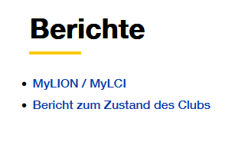
Auf den Bericht zur Lage des Clubs zugreifen
Notes:
Sie können den Bericht zur Lage des Clubs aufrufen, indem Sie auf den Link im Abschnitt „Ressourcen“ auf der Zone/Region-Chairperson-Webseite klicken.
Vorläufige Zonen-/Region Chairpersons ohne Distriktzugehörigkeit profitieren hiervon.

Slide 19

Bericht zur Lage des Clubs
Monatlich Beurteilung der Lage Ihres Clubs
Netto-Mitgliederzahl
Bietet einen Überblick von:
Netto-Mitgliederzahlen seit Jahresbeginn bis heute
Meldung von Hilfsprojekten
Clubamtsträger-Wechsel
Bisherige Berichte zur Mitgliedschaft
Derzeitiger Clubstatus
Meldung von Hilfsprojekten
Reporting Historie
Amtsträger-Rotation
Clubstatus
Notes:
Eines der wichtigsten Tools für die Zone Chairperson ist der Bericht zur Lage des Clubs.
Wird monatlich erstellt und dem Distrikt-Governor per E-Mail übermittelt.
Bitten Sie Ihren Distrikt-Governor, Ihnen diesen Bericht monatlich zukommen zu lassen.
Der Bericht zur Lage des Clubs liefert einen schnellen Überblick über:
Clubstatus - Aktiv oder im Status Quo
Mitgliederzahlen - Netto-Mitgliederzuwachs seit Jahresbeginn
Gibt auch die Häufigkeit der Clubberichte über
Monatliche Mitglieder Reporting Historie und die Häufigkeit an.
Clubpräsidenten-Wechsel – unbedingt zu verfolgen (schwindenden Pool von Führungskräften ansprechen)
Meldung von Hilfsprojekten - Regen Sie Clubs dazu an, Hilfsprojekte zu melden!

Slide 20
Clubleistungsbericht
Anzahl der Mitglieder im Club, einschließlich der im laufenden Lions-Jahr hinzugekommenen und ausgetretenen Mitglieder
Clubstatus
Clubamtsträger
Lions, die Mitglieder sponsern
Anerkannte Mitglieder des Clubs (Schlüsselauszeichnungen, Mitgliedschaft auf Lebenszeit, Chevrons für Dienstjahre, Club-Excellence-Auszeichnung und mehr)
LCIF-Spendenebenen, einschließlich MJF und Progressive MJF-Spender
Club-Anerkennung
Vor kurzem durchgeführte Hilfsprojekte
Notes:
Dieser Bericht gibt einen detaillierten Überblick über die Entwicklung des Clubs.
Wie Sie auf dieser Folie sehen können, deckt der Bericht verschiedene Kategorien ab, damit Sie sich vor Ihrem Besuch mit dem Club vertraut machen können.
Derzeit befindet sich dieser Bericht im Lion Portal im Abschnitt Berichte und wird nach dem Launch in das neue Berichtssystem verschoben.

Slide 21


Machen Sie mit den Aufgaben der einzelnen Clubamtsträger vertraut.
Neue Amtsträger, Direktoren und Ausschussvorsitzende
Umfunktionierte und aktualisierte Aufgaben der ständigen Ausschüsse
Definiert neue Standard-Club-Struktur.
Chris Bunch – LION Managing Editor
Sanjeev Ahuja – Chief of Marketing & Membership
Dan Hervey – Brand & Creative Director
Stephanie Morales – Meetings Manager
Notes:
Machen Sie mit den Aufgaben der einzelnen Clubamtsträger vertraut.
Um den Clubbetrieb reibungsloser zu gestalten und Clubführungskräften eine fokussierte Struktur zu bieten, wurden an der Einheitlichen Fassung der Clubsatzung und Zusatzbestimmungen Änderungen vorgenommen.
Für neue Amtsträger, Vorstandsmitglieder und Ausschussvorsitzende
Umfunktionierte Ausschüsse - die Ausschüsse basieren nunmehr auf den sieben Hauptamtsträgern und unterstützen die Hauptpfeiler erfolgreicher Clubs:
Durchführung sinnvoller gemeinnütziger Hilfsprojekte
Förderung von Mitgliederzuwachs und positiver Beziehungen
Ausbildung ausgezeichneter Führungskräfte

Slide 22

Club-Excellence-Auszeichnung
Ihr Strategieplan zum Cluberfolg
Die Kriterien sind auf die folgenden Bereiche ausgerichtet:
Mitgliedschaft
Hilfsleistungen
Leadership & Organisatorische Exzellenz
Marketing
Diese Auszeichnung kann man jedes Jahr erhalten – in großes Ziel, das sich jeder Club setzen sollte!
Notes:
Clubs sollten den Antrag zu Beginn des Jahres prüfen und ihn zum Erreichen von Club Excellence verwenden.
1. Mitgliedschaft: Ein Nettozuwachs von einem oder mehreren Mitgliedern wurde erzielt. Oder Hat im laufenden Geschäftsjahr einen neuen Lions Club oder Clubzweig gegründet.
2. Hilfeleistung: An LCIF gespendeter Betrag, der mindestens so hoch ist wie die Gesamtsumme der Mitgliedschaft des Clubs, multipliziert
mit 5 US-Dollar. Hat ein neues Hilfsprojekt begonnen. Berücksichtigen Sie bitte eines unserer globalen Anliegen!
Nennen Sie drei Hilfsaktivitäten, an denen Ihr Club teilgenommen hat und die in bei LCI oder Ihrem regionalen Berichtssystem gemeldet wurden.
3. Leadership & Organisatorische Exzellenz: Der Club ist vollberechtigt (nicht im „Status Quo oder in finanzieller Suspendierung“: Distriktgebühren sind bezahlt und es gibt bei LCI keine ausstehenden Gebühren über 50 US-Dollar, die seit mindestens 90 Tagen ausstehen. Hat Clubsamtsträger an LCI gemeldet. Clubsamtsträger in Schlüsselpositionen nehmen an Veranstaltungen zur Schulung von Clubsamtsträgern teil
4. Marketing:Der Club hat seine Hilfsprojekte in lokalen Medien oder auf Social Media veröffentlicht.
Clubs, die vor dem 1. Januar gegründet wurden, sind zur Teilnahme berechtigt.

Slide 23

Nutzen Sie digitale Plattformen, um mit Ihren Clubs in engem Kontakt zu bleiben
Chris Bunch – LION Managing Editor
Sanjeev Ahuja – Chief of Marketing & Membership
Dan Hervey – Brand & Creative Director
Stephanie Morales – Meetings Manager
Treten Sie der Social-Media-Gruppe Ihrer Clubs bei.
Folgen Sie dem E-Clubhouse Ihrer Clubs und Salesforce für Clubaktivitäten.
Prüfen sie Berichte im Berichtssystem
Notes:
Nutzen Sie digitale Plattformen, um mit Ihren Clubs engem Kontakt zu bleiben.
Treten Sie der Social-Media-Gruppe Ihrer Clubs bei.
Folgen Sie dem E-Clubhouse Ihrer Clubs und Salesforce für Clubaktivitäten.
Berichte im Berichtssystem prüfen

Slide 24
Erfolgreiche Zonentreffen
Vorbereiten, einbinden, nachfassen!

Slide 25

Der Leitfaden für Zonentreffen hilft bei der Vorbereitung
Sie finden diesen Leitfaden auf der Webseite für Zone und Region Chairpersons, zusammen mit beschreibbaren PDF-Dateien der im Leitfaden enthaltenen Formulare. Tipps:
Frühzeitige Planung von Treffen
Vorgeschlagene Tagesordnungen für jedes Treffen
Verschiedene Orte für Zonentreffen anbieten
Unterstützung durch die Distriktkoordinatoren Ihres Global Action Teams
Nicht vergessen: Fassen Sie sich kurz und konzentrieren Sie sich auf die Anliegen der Clubs!
Chris Bunch – LION Managing Editor
Sanjeev Ahuja – Chief of Marketing & Membership
Dan Hervey – Brand & Creative Director
Stephanie Morales – Meetings Manager
Notes:
Der Leitfaden für Zonentreffen hilft Ihnen bei der Vorbereitung.
Sie finden diesen Leitfaden auf der Webseite für Zone und Region Chairpersons, zusammen mit beschreibbaren PDF-Dateien der im Leitfaden enthaltenen Formulare. Tipps:
Frühzeitige Planung von Treffen.
Vorgeschlagene Tagesordnungen für jedes Treffen.
Verschiedene Orte für Zonentreffen anbieten.
Unterstützung durch die Distriktkoordinatoren Ihres Global Action Teams.
Nicht vergessen: Fassen Sie sich kurz und konzentrieren Sie sich auf die Anliegen der Clubs!

Slide 26
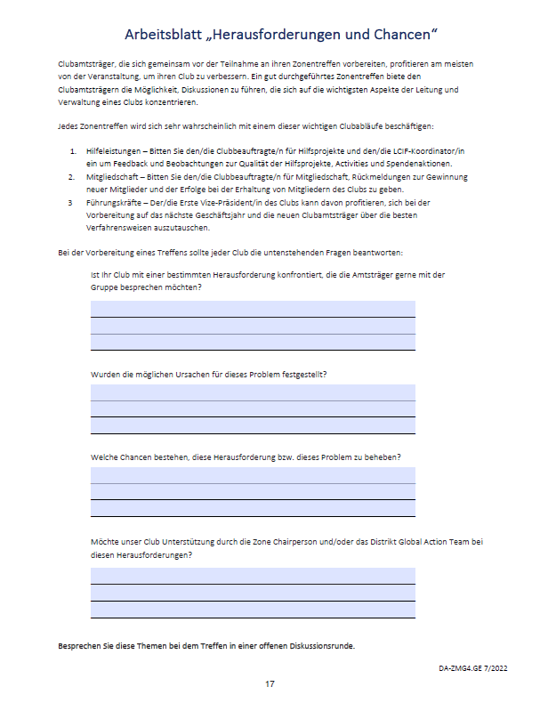
Helfen Sie Clubs bei der Vorbereitung - Füllen Sie das Arbeitsblatt Herausforderungen und Chancen aus
Ein gutes Tool für Clubs, die in bestimmten Bereichen Probleme haben.
Kann bei Clubbesuchen oder Zonentreffen verwendet werden.
Ein gutes Tool bei der Diskussion von Clubunterstützungsstrategien mit den GAT-Distriktkoordinatoren.
Chris Bunch – LION Managing Editor
Sanjeev Ahuja – Chief of Marketing & Membership
Dan Hervey – Brand & Creative Director
Stephanie Morales – Meetings Manager
Notes:
Helfen Sie Clubs bei der Vorbereitung - füllen Sie das Arbeitsblatt Herausforderungen und Chancen aus.
Einige Clubs brauchen ggf. etwas mehr Aufmerksamkeit und suchen nach Möglichkeiten, Probleme zu lösen.
Ein gutes Tool für Clubs, die in bestimmten Bereichen Probleme haben.
Kann bei Clubbesuchen oder Zonentreffen verwendet werden.
Ein gutes Tool bei der Diskussion von Clubunterstützungsstrategien mit den GAT-Distriktkoordinatoren.
Wichtiger Hinweis: Bitten Sie bei Ihrem ersten Zonentreffen alle Clubpräsidenten, eine Liste mit Zielen für seinen/ihren Club in jedem der folgenden Bereiche vorzulegen:
Mitgliederzuwachs/Bindung
Führungskräfteentwicklung
Hilfsdienst
LCIF
Das Arbeitsblatt Herausforderungen und Chancen kann dabei helfen, SMART-Ziele zu formulieren und/oder unrealistische Ziele anzupassen.

Slide 27
Distrikt-Governor-Beratungsausschuss
Ihre Zonentreffen beginnen mit dem Distrikt-Governor-Beratungsausschuss
Präsident/in
Vizepräsident/in
Sekretär/in
Zone Chairperson
Notes:
Ihre Zonentreffen beginnen mit dem Distrikt-Governor-Beratungsausschuss.
Einige Zonen laden viele verschiedene Clubamtsträger zu ihren Sitzungen ein, aber die wichtigsten Mitglieder des Distrikt-Governor-Beratungsausschusses sind:
Clubpräsident/in
Club-Vizepräsident/in
Clubsekretär/in
Wenn Sie GAT-Koordinatoren oder Programmredner einladen und je nach Schwerpunkt des Treffens, können Sie auch Lernmöglichkeiten für die folgenden Amtsträger anbieten:
Clubbeauftragte/r für Hilfsprojekte
Clubbeauftragte/r für Mitgliedschaft
Clubbeauftragte/r für Führungskräfteentwicklung

Slide 28
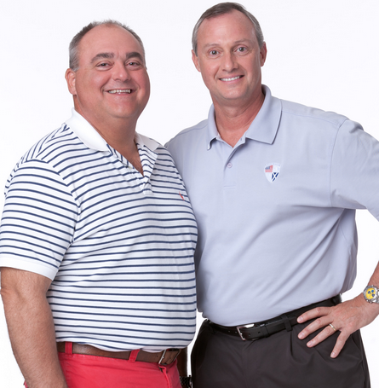
Beratende Lions sind eine zusätzliche Ressource für Clubs
Achten Sie darauf, die Beratenden Lions der Clubs einzuladen, falls es solche gibt.
Zertifizierte Beratende Lions
Notes:
Beratende Lions sind eine zusätzliche Ressource für Clubs. Achten Sie darauf, die Beratenden Lions der Clubs einzuladen, falls es solche gibt..
Jedem neu gegründetem Lions Club werden Beratende Lions zugeteilt. Sie arbeiten direkt mit den Clubamtsträgern zusammen, damit der Club einen guten und erfolgreichen Start hat.
Wenn es Clubs gibt, die seit weniger als 2 Jahren existieren, wäre es sinnvoll, diese wichtigen Führungskräfte zu den Zonentreffen einzuladen.
Beratende Lions können auch einigen bestehenden Clubs in Ihrer Zone zugewiesen werden, von denen Sie vielleicht noch nichts wissen.
Bitten Sie Ihren Distrikt-Governor, Ihnen eine Liste aller Beratenden Lions zur Verfügung zu stellen, die einem der Clubs in Ihrer Zone zugeteilt sind.
Einen Bericht über Beratende Lions kann in Salesforce aufgerufen werden.

Slide 29
GAT...bietet Clubführungskräften Unterstützung
Distrikt-Governor
Distriktkoordinator/in für
Hilfsprojekte
Distriktkoordinator/in für Mitgliedschaft
Distriktkoordinator/in für Führungskräfte
Distriktkoordinator/in für Clubaufbau
Notes:
Die Zone Chairperson stellt den Kontakt zu Lions-Distriktführungskräften mit viel Fachwissen und Erfahrung her, wie z.B. Global-Action-Team-Koordinatoren, um Clubamtsträger zu unterstützen.
Die Koordinatoren in den Distrikten übernehmen für ein Jahr ihr Amt als Distriktkabinettsmitglieder.
Der Distrikt-Governor fungiert als Vorsitzende/r des Global Action Teams in Ihrem Distrikt.
Jeder Distrikt hat eine/n
Global-Service-Team-Distriktkoordinator/in
Global-Membership-Team-Distriktkoordinator/in
Global-Leaderhsip-Team-Distriktkoordinator/in
Und neu für das kommende Geschäftsjahr der/die Global-Extension-Team-Distriktkoordinator/in
Alle verfügen über das nötige Fachwissen, um Clubs in diesen spezifischen Bereichen zum Erfolg zu verhelfen.
Suchen Sie nach Möglichkeiten, diese in das Clubgeschehen der Clubs in Ihrer Zone einzubeziehen.!
Weisen Sie nochmals darauf hin, dass die GAT-Mitglieder keine Aufsichtsfunktion haben, sondern Clubs zu mehr Effektivität und Erfolg in den Bereichen verhelfen sollen, die auf Folie 22 besprochen wurden.

Slide 30

Ihr erstes Treffen - Hilfeleistung im Mittelpunkt!
Global Action Team
Clubamtsträger
Präsident/in
Vizepräsident/in
Distriktkoordinator/in für Hilfsprojekte
Zone Chairperson
Beauftragte/rfür Hilfsprojekte
Sekretär/in
Notes:
Ihr erstes Treffen - Hilfeleistung im Mittelpunkt!
Um Lernmöglichkeiten für Clubamtsträger zu schaffen, sollten Sie Ihr Treffen auf Hilfeleistungen ausrichten!
Sie als Zone Chairperson
und die Mitglieder des Distrikt-Governor-Beratungsausschusses
übernehmen eine Vorbildsfunktion, aber bitten Sie auch den/die Clubbeauftragte für Hilfsprojekte sowie
den/die Global-Action-Team-Distriktkoordinator/in für Hilfsprojekte um Unterstützung.

Slide 31
Binden Sie den/die Global-Service-Team-Distriktkoordinator/in mit ein:
International, Multidistrikt- und Distriktprogramme
Distriktweite Hilfsprojekte und Programme
Ideenaustausch zu Clubprojekten
Verfahren zur Ermittlung neuer Hilfsprojekte
Community-Bedarfsanalyse
Chris Bunch – LION Managing Editor
Sanjeev Ahuja – Chief of Marketing & Membership
Dan Hervey – Brand & Creative Director
Stephanie Morales – Meetings Manager
Distriktkoordinator/in für Hilfsprojekte
Notes:
Binden Sie den/die Global-Service-Team-Distriktkoordinator/in mit ein:
International, Multidistrikt- und Distriktprogramme
Distriktweite Hilfsprojekte und Programme
Ideenaustausch zu Clubprojekten
Verfahren zur Ermittlung neuer Hilfsprojekte
Community-Bedarfsanalyse

Slide 32








Ressourcen für Clubbeauftragte für Hilfsprojekte
KINDER
KREBS
DIABETESHILFE
KATASTROPHENHILFE
UMWELTSCHUTZ
Humanitäre Hilfe
HUNGERHILFE
SEHKRAFTERHALTUNG
JUGENDFÖRDERUNG
Service Journey
Lernen, Entdecken, Handeln, Erfolge Feiern
Notes:
Ressourcen für Clubbeauftragte für Hilfsprojekte
Globale Anliegen:
Diabetes
Umweltschutz
Hungerhilfe
Sehkrafterhaltung
Kinderkrebshilfe
Auf der neuen Webseite finden Sie unter „The Service Journey“ viele verschiedene Tools und Ressourcen, die Clubs Anregungen und Ideen für die Durchführung sinnvoller Hilfsprojekte geben sollen.
Lernen - Globale Ursachen recherchieren
Entdecken - Mehr über das Hilfeleistungs-Toolkit erfahren
Handeln - Ein Hilfsprojekt ins Leben rufen
Erfolge Feiern - Über Ihre Erfolge berichten!
Zusätzlich zu den genannten haben wir noch 3 weitere LCIF-Schwerpunktbereiche. Jugendförderung, Katastrophenhilfe und Humanitäre Hilfe

Slide 33
Lions Clubs International Foundation
Macht Lions-Hilfe möglich.
Verwaltet Zuschüsse:
Humanitäre Initiativen
Globale Gesundheitsinitiativen
Neue und in der Entwicklung stehende Initiativen
Laden Sie Ihre/n LCIF-Distriktkoordinator/in zu einem Treffen ein, um Lions über die Stiftung zu informieren.
Chris Bunch – LION Managing Editor
Sanjeev Ahuja – Chief of Marketing & Membership
Dan Hervey – Brand & Creative Director
Stephanie Morales – Meetings Manager
Notes:
LCIF ist Ihre Stiftung. LCIF ermöglicht Hilfeleistungen.
Verwaltet Zuschüsse:
Humanitäre Initiativen
Globale Gesundheitsinitiativen
Neue und in der Entwicklung stehende Initiativen
Laden Sie Ihre/n LCIF-Distriktkoordinator/in zu einem Treffen ein, um Lions über ihre Stiftung zu informieren.

Slide 34

Ihr zweites Treffen – Mitgliedschaft im Mittelpunkt!
Global Action Team
Clubamtsträger
Präsident/in
Vizepräsident/in
Distriktkoordinator/in für Mitgliedschaft
Zone Chairperson
Beauftragte/r für
Mitgliedschaft
Sekretär/in
Notes:
Ihr zweites Treffen – Mitgliedschaft im Mittelpunkt!
Richten Sie Ihr Treffen auf Mitgliedschaft aus!
Laden Sie die Mitglieder des Distrikt-Governor-Beratungsausschusses ein,
bitten aber auch den/die Clubbeauftragte für Mitgliedschaft sowie
den/die Global-Action-Team-Distriktkoordinator/in für Mitgliedschaft um Unterstützung.

Slide 35
Binden Sie den/die Global-Membership-Team-Distriktkoordinator/in mit ein:
Empfiehlt Clubs die Nutzung von Mitgliedschaftsressourcen.
Unterstützt Clubbeauftragte für Mitgliedschaft und leitet dieses an.
Findet Städte und Gemeinden für potenzielle neue Clubs.
Regt Club dazu an, einen Mitgliederzuwachsplan zu erstellen.
Chris Bunch – LION Managing Editor
Sanjeev Ahuja – Chief of Marketing & Membership
Dan Hervey – Brand & Creative Director
Stephanie Morales – Meetings Manager
Distriktkoordinator/in für Mitgliedschaft
Notes:
Binden Sie den/die Global-Membership-Team-Distriktkoordinator/in mit ein:
Empfiehlt Clubs die Nutzung von Mitgliedschaftsressourcen.
Unterstützt Clubbeauftragte für Mitgliedschaft und leitet dieses an.
Findet Städte und Gemeinden für potenzielle neue Clubs.
Regt Club dazu an, einen Mitgliederzuwachsplan zu erstellen.
Wenn ein Club in Ihrer Zone oder Sie als Zonen Chairperson daran interessiert sind, einen neuen Lions Club zu gründen, wenden Sie sich an den Global Extension Coordinator.

Slide 36



Ressourcen für Clubbeauftragte für Mitgliedschaft
Notes:
Der Leitfaden für Clubbeauftragte für Mitgliedschaft behandelt:
Vorbereitung auf Ihre Amtszeit
Aufgaben
Unterstützung und Anleitung
Mitgliederzufriedenheit
Mitgliedergewinnung
Auszeichnungen & Anerkennung
Jahresplanung
Fragen Sie einfach – Schritte zur Mitgliedergewinnung
Bereiten Sie Ihren Club vor.
Arbeiten Sie einen Wachstumsplan für Ihren Club aus.
Setzen Sie Ihren Plan für Clubwachstum um.
Heißen Sie neue Mitglieder willkommen.
Beziehen Sie Ihre neuen Mitglieder ein.
Orientierungsleitfaden für neue Mitglieder - Vom ersten Lion zur globalen Vereinigung.
Machen Sie neue Mitglieder mit Ihrem Club, Ihrem Distrikt und der weltweiten Lions-Vereinigung bekannt.

Slide 37
Ihr drittes Treffen — Führungspersönlichkeiten im Mittelpunkt!
Clubamtsträger
Global Action Team
Vizepräsident/in
Distriktkoordinator/in für Führungskräfte
Zone Chairperson
Präsident/in
Sekretär/in
Notes:
Ihr drittes Treffen — Führungspersönlichkeiten im Mittelpunkt!
Richten Sie Ihr Treffen auf Führungspersönlichkeiten aus!
Laden Sie die Mitglieder des Distrikt-Governor-Beratungsausschusses ein,
aber der/die Vizepräsident/in des Clubs steht im Mittelpunkt, da der Club seine jährliche Führungsnachfolge plant.
Bitten Sie den/die Global-Action-Team-Distriktkoordinator/in für Führungskräfte um Unterstützung.

Slide 38
Binden Sie den/die Global- Leadership-Team-Distriktkoordinator/in mit ein:
Fördert künftige Clubführungskräfte.
Förderung von Führungskräfteweiterbildung- und entwicklung.
Ermutigt neue Clubamtsträger, sich voll einzubringen.
Teilnahme an Clubamtsträgerschulungen.
Chris Bunch – LION Managing Editor
Sanjeev Ahuja – Chief of Marketing & Membership
Dan Hervey – Brand & Creative Director
Stephanie Morales – Meetings Manager
Distriktkoordinator/in für Führungskräfte
Notes:
Binden Sie den/die Global- Leadership-Team-Distriktkoordinator/in mit ein:
Fördert künftige Clubführungskräfte.
Förderung von Führungskräfteweiterbildung- und entwicklung.
Ermutigt neue Clubamtsträger, sich voll einzubringen.
Teilnahme an Clubamtsträgerschulungen.

Slide 39

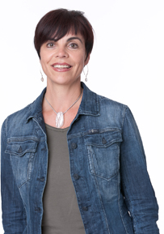
E-Books für Clubamtsträger
Chris Bunch – LION Managing Editor
Sanjeev Ahuja – Chief of Marketing & Membership
Dan Hervey – Brand & Creative Director
Stephanie Morales – Meetings Manager
Präsident/in
Vizepräsident/in
Sekretär/in
Schatzmeister/in
Mitgliedschafts-beauftragte/r
Beauftragte/r für
Hilfsprojekte
Notes:
Die e-Books für Clubamtsträger bieten eine Schritt-für-Schritt-Anleitung zur Verwaltung und Führung für das gesamte Geschäftsjahr.
Wurden speziell für jede Clubamtsträgerposition geschrieben und führen Amtsträger chronologisch durch das Geschäftsjahr.
Mit Hyperlinks zu allen relevanten Ressourcen und Tools, die online verfügbar sind - um Clubressourcen schnell zu finden.
Geben Sie den Amtsträger-Titel in die Suchfunktion auf der Webseite ein, um die passende Seite für den/die jeweilige/n Clubamtsträger/in zu finden.
Auf jeder Webseite finden Sie Hyperlinks zu Tools und Ressourcen, die für die jeweilige Position benötigt werden.

Slide 40



Ressourcen für Clubamtsträger und Erste Vizepräsidenten
(Clubbeauftragte/r für Führungskräfteentwicklung)
Notes:
Club-Quality-Initiative – Diese Ressource hilft einem Club zu untersuchen, wie er sich kontinuierlich verbessern kann, ist einfach zu handhaben und kann als jährliches Planungsinstrument verwendet werden. Die Beteiligung aller Mitglieder wird dadurch gefördert.
Planen Sie den Erfolg Ihres Clubs: Schrittweise Erklärung der SWOT-Analyse, SMART-Ziele und Handlungspläne, um ein Team aufzubauen, eine Vision zu entwerfen, einen Plan zu entwickeln und Erfolg zu schaffen.
Ihr Club auf Ihre Art – Dieser Leitfaden enthält die alle notwendigen Schritte, um Clubtreffen, die Spaß machen, zu planen und durchzuführen, und so die Gemeinschaft und die Zufriedenheit der Mitglieder zu fördern.

Slide 41

Mit dem Distrikt-Governor und
GAT-Distrikt-Koordinatoren kommunizieren
Für die Distriktleitung den Bericht über das Zonentreffen erstellen
Über die Cluberfolge und Best-Practices berichten
Bedenken im Zusammenhang mit dem Club vermerken
Vorschläge machen, um Clubamtsträger zu unterstützen
Notes:
Als Zone Chairperson stellen Sie Clubs Distriktressourcen zur Verfügung, um aktive und stabile Clubs in Schlüsselbereichen zu unterstützen, z. B:
Hilfeleistungen – Clubs sollen sich auf Hilfsprojekte konzentrieren, die für die Community relevant sind
Mitgliederzuwachs – Eine Zone Chairperson kann die erste Anlaufstelle für Clubs sein, die nach Möglichkeiten suchen, neue Mitglieder zu gewinnen und bestehende Mitglieder zu binden.
Führungskräfteentwicklung – Die Zone Chairperson arbeitet eng mit Clubamtsträgern zusammen und unterstützt sie bei der Suche nach potenziellen neuen Führungskräften und bestärkt sie darin, eine höhere Führungsposition im Club und im Distrikt zu erreichen.

Slide 42
Ihr viertes Treffen – Zukunft im Mittelpunkt!
(optional)
Präsident/in
Vizepräsident/in
Sekretär/in
Zone Chairperson
Distriktkoordinator/in für Führungskräfte
Notes:
Dieses Treffen sollte etwa 30 Tage vor einer Multidistriktversammlung oder wie in der Distriktsatzung und Zusatzbestimmungen angegeben stattfinden. Laden Sie die derzeitigen Clubamtsträger und die neuen Amtsträger ein.
Vielleicht möchten Sie den/die GLT-Distriktkoordinator/in einladen, der oder die einen Vortrag über Führungsqualitäten hält, um neuen Amtsträgern bei der Vorbereitung auf ihr Jahr zu helfen.

Slide 43
Konzentrieren Sie sich auf die Zukunft und helfen den neuen Clubamsträgern bei der Vorbereitung auf ihr neues Amt!
Eröffnung des Treffens über die Zone
Vorstellung
Übergang
Planen Sie den Erfolg Ihres Clubs (Global Membership Approach)
Anerkennung von Hilfeleistungen
Anerkennung von LCIF
Auszeichnungen
Chris Bunch – LION Managing Editor
Sanjeev Ahuja – Chief of Marketing & Membership
Dan Hervey – Brand & Creative Director
Stephanie Morales – Meetings Manager
Distriktkoordinator/in für Führungskräfte
Notes:
Diese vierten Treffen, das optional ist, wurde wie folgt entwickelt:
Zu Beginn: Besprechen Sie die Bedeutung der Clubs innerhalb der Zone. Sprechen Sie über die Bedeutung der Beratungsausschusstreffen und die Wichtigkeit ihrer Teilnahme.
Vorstellungsrunde: Jede Clubführungskraft (gegenwärtige und neue) soll sich vorstellen.
Überleitung: Lassen Sie alle Amtsträger darüber sprechen, wie ein reibungsloser Übergang gestaltet wird. Fragen Sie antretenden Amtsträger, ob sie vor Beginn ihres Amtsjahres weitere Informationen benötigen.
Erfolg für Ihren Club planen: Gehen Sie die Materialien auf der Webseite durch, die Clubs bei der Umsetzung des GMA helfen.
Anerkennung von Hilfeleistungen. Besprechen Sie dann, wie gute und innovative Ideen für Hilfsaktivitäten mit anderen geteilt werden sollen. Gehen Sie die Materialien auf der Service Journey-Webseite durch.
Anerkennung von LCIF. Fördern Sie LCIF-Zuschussprojekte und besprechen, wie weit das Fundraising im Distrikt vorangeschritten ist.
Auszeichnungen: Nutzen Sie diese Gelegenheit, um Clubamtsträger für ihre Teilnahme an Treffen, Mitgliederzuwachs, ausgezeichnete Hilfsprojekte, LCIF und andere Leistungen anzuerkennen.
Was kommt als Nächstes auf die Zone Chairpersons zu?

Slide 44
Zone & Region Chairpersons – Global Membership Approach
Notes:
Winster
Lassen Sie uns darüber sprechen, wie man Clubs unterstützen kann, die den Global Membership Approach umsetzen

Slide 45
Was inspiriert die Clubs in Ihrer Zone?
Wie werden Sie Ihre Clubs auf Zonentreffen einbinden und begeistern, damit sie sich gegenseitig unterstützen und mit hilfreichen Distriktführungskräften in Kontakt treten?
Chris Bunch – LION Managing Editor
Sanjeev Ahuja – Chief of Marketing & Membership
Dan Hervey – Brand & Creative Director
Stephanie Morales – Meetings Manager
Notes:
Wie werden Sie Ihre Clubs auf Zonentreffen einbinden und begeistern, damit sie sich gegenseitig unterstützen und mit hilfreichen Distriktführungskräften in Kontakt treten?
Was inspiriert die Clubs in Ihrer Zone?
Wichtiger Hinweis: Meist sind es die kleinen Dinge, die am wichtigsten sind! Ein Danke kann sehr viel bewirken! Kleine Gesten!

Slide 46
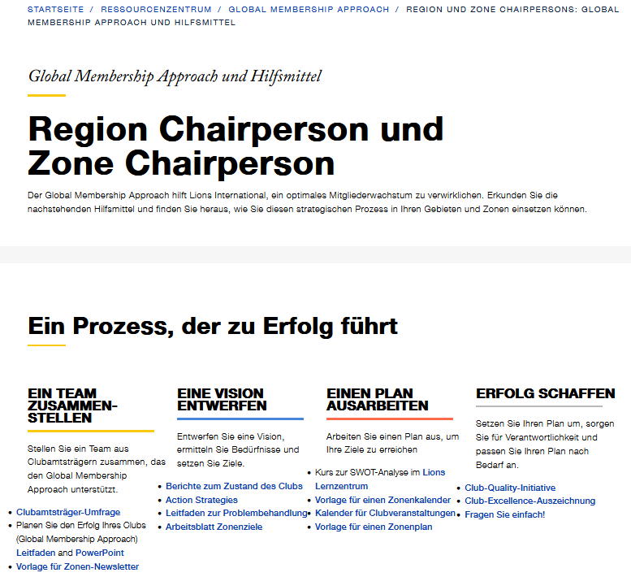
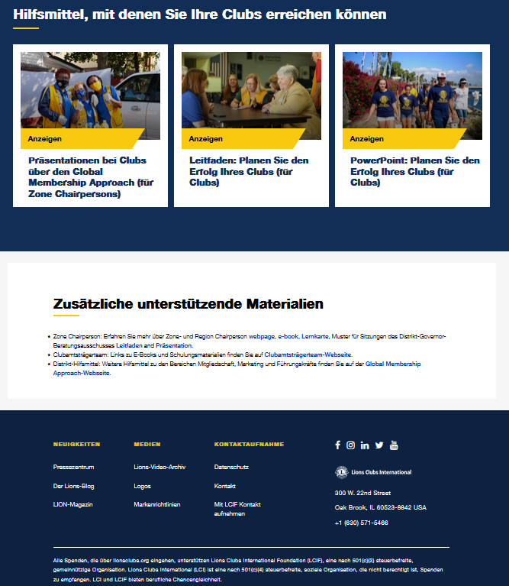
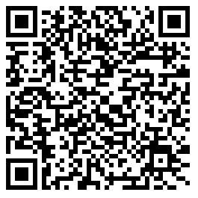
Zone- und Region Chairperson– Global Membership Approach
Notes:
LCI hat vor kurzem die Webseite: Ressourcen für Region & Zone Chairpersons für den Global Membership Approach eingerichtet.
Dort finden Sie Tools und Ressourcen zur Umsetzung dieses Prozesses.
Es wurden Tools und Ressourcen entwickelt, damit Zone Chairpersons Clubs in folgenden Bereichen helfen können
Ein Team zusammenstellen
Eine Vision entwerfen
Einen Plan ausarbeiten
Erfolg schaffen
QR-Code: Scannen, um direkt zur Webseite zu gelangen.

Slide 47
Nachfassen
Notes:
Bitte machen Sie sich genaue Notizen über alle Probleme in Ihren Clubs, finden Antworten und melden sich umgehend. Das sollte eine Routine werden.

Slide 48
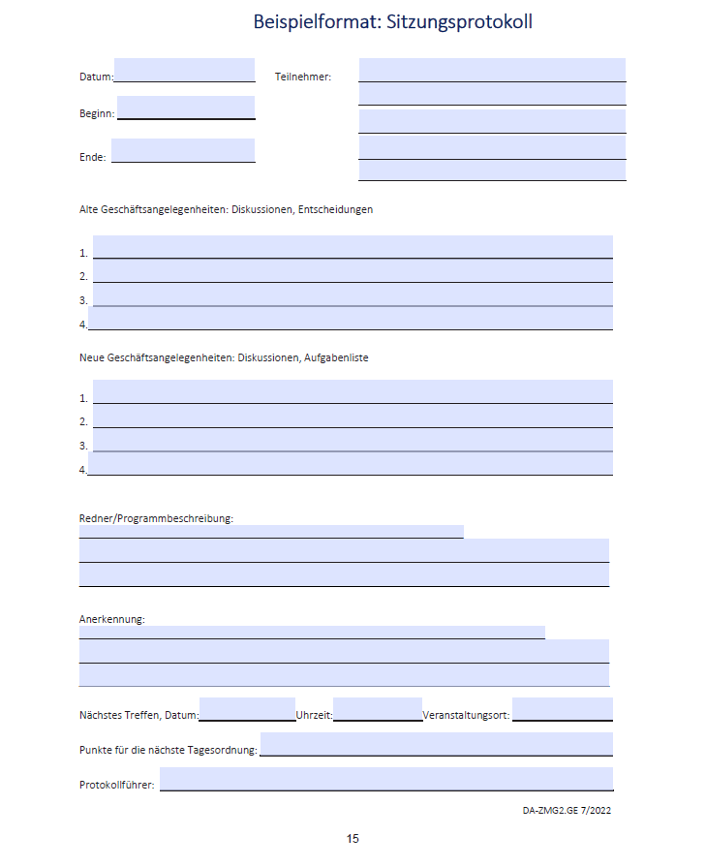
Während des Treffens Notizen machen
Verwenden Sie diese Vorlage, um Zonentreffen zu protokollieren.
Ein gutes Instrument, wenn Tagesordnungspunkte auf das nächste Zonentreffen übertragen werden müssen.
Geschichte der Zonentreffen
Chris Bunch – LION Managing Editor
Sanjeev Ahuja – Chief of Marketing & Membership
Dan Hervey – Brand & Creative Director
Stephanie Morales – Meetings Manager
Notes:
Während des Treffens Notizen machen
Verwenden Sie diese Vorlage, um Zonentreffen zu protokollieren.
Ein gutes Instrument, wenn Tagesordnungspunkte auf das nächste Treffen übertragen werden müssen.
Geschichte der Zonentreffen
Organisationen halten ihre Geschichte und ihre Strategien durch ihre Sitzungsprotokolle fest. Dies ist ein wichtiges Konzept, das man im Auge behalten sollte. Es ist wichtig, Protokoll zu führen, damit die korrekten Informationen festgehalten und negative Präzedenzfälle verhindert werden.

Slide 49
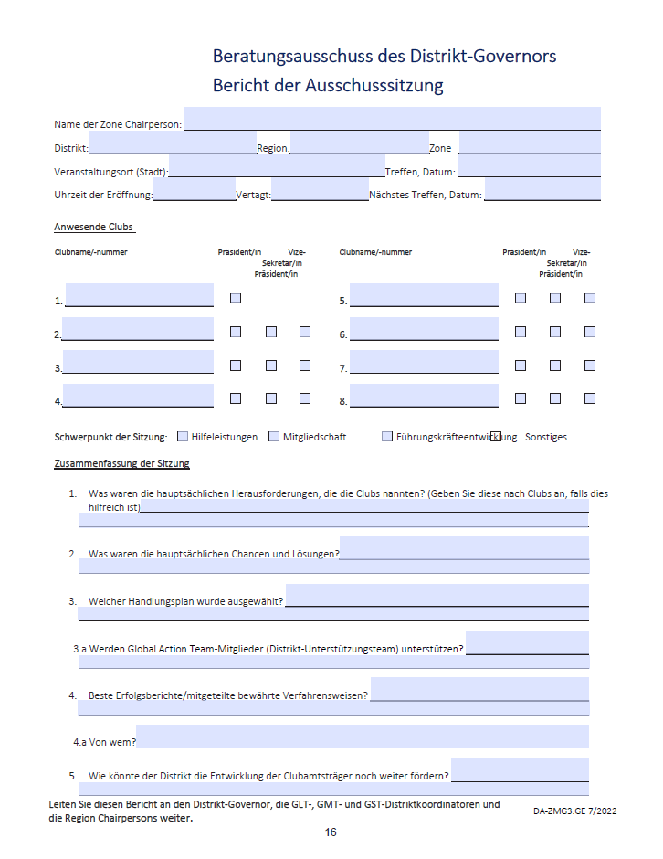
Nachverfolgen aller erforderlichen Maßnahmen zur Unterstützung der Clubs und Kontakt mit dem Distrikt-Governor und GAT-Koordinatoren
Priorisieren Sie Themen, die für Clubs in der Zone, die mit Problemen kämpfen, wichtig sind.
Notieren Sie alle erforderlichen Folgemaßnahmen.
Bereiten Sie einen Plan mit Maßnahmen für das nächste Zonentreffen vor.
Chris Bunch – LION Managing Editor
Sanjeev Ahuja – Chief of Marketing & Membership
Dan Hervey – Brand & Creative Director
Stephanie Morales – Meetings Manager
Notes:
Nachverfolgen aller erforderlichen Maßnahmen zur Unterstützung der Clubs und Kontakt mit dem Distrikt-Governor und GAT-Koordinatoren.
Priorisieren Sie Themen, die für Clubs in der Zone, die mit Problemen kämpfen, wichtig sind.
Notieren Sie alle erforderlichen Folgemaßnahmen.
Bereiten Sie einen Plan mit Maßnahmen für das nächste Zonentreffen vor.

Slide 50
Feiern Sie den Erfolg Ihrer Clubs und würdigen Sie die Leistungen von Clubs und Mitgliedern
Notes:
Feiern Sie den Erfolg Ihrer Clubs und würdigen Sie die Leistungen von Clubs und Mitgliedern.
Begeistern und würdigen Sie Ihre Clubs bei Ihren Zonentreffen. Lions sollten FROH darüber sein, Lions zu sein!
Justin, wir haben viel besprochen, was kommt als Nächstes?

Slide 51
Auszeichnungen

Slide 52


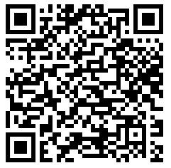
Auszeichnungen und Anerkennung
Prüfen Sie die Kriterien für
Die ersten 90 Tage
Während des Jahres
Vor Jahresende
Am Jahresende
Den Antrag ausfüllen
Einsendeschluss ist der 31. August
Bewerbungen finden Sie auf der Zone- und
Region-Landing Page
Chris Bunch – LION Managing Editor
Sanjeev Ahuja – Chief of Marketing & Membership
Dan Hervey – Brand & Creative Director
Stephanie Morales – Meetings Manager
Notes:
Auszeichnungen und Anerkennung für ihre Ergebnisse.
Die Einsendung eines vollständig ausgefüllten Antrags ist für die Anerkennung notwendig.
Diesen finden Sie auf der Webseite für Zone und Region Chairpersons.
Bewerbungen für Aktivitäten im laufenden Lions-Jahr können als Beispiele dienen.
QR-Code: Diesen QR-Code scannen.

Slide 53
LCI-Kontaktdaten
Telefon: +1 630-468-6711
E-Mail: Eurafrican@lionsclubs.org
Webeite: https://www.lionsclubs.org/de/resources-for-members/resource-center/zone-region-chairpersons
Notes:
Mitarbeiter der Hauptabteilung „District and Club Administration“ (Distrikt- und Clubverwaltung) helfen Ihnen gerne. Die Kontaktdaten finden Sie auf dieser Folie.
Jetzt haben wir Zeit für Fragen.

Slide 54
Vielen Dank!

